Slide 1
Corps purs et mélanges
Niveau : Seconde générale

Slide 2
Prérequis
Fractions et pourcentages
protons

Slide 3
Difficultés identifiées

Slide 4
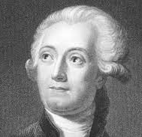
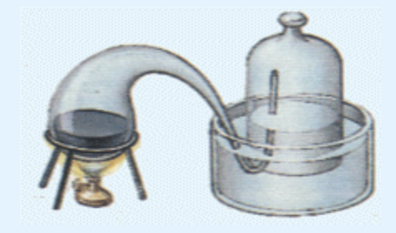
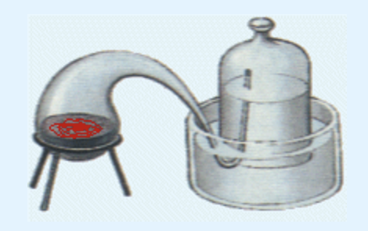
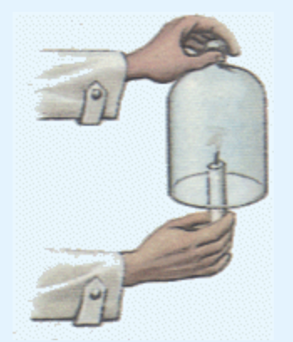
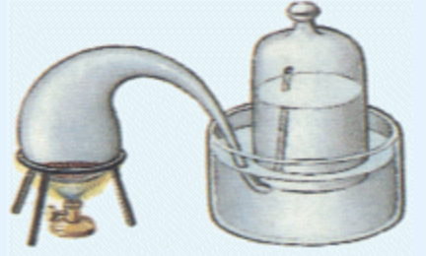
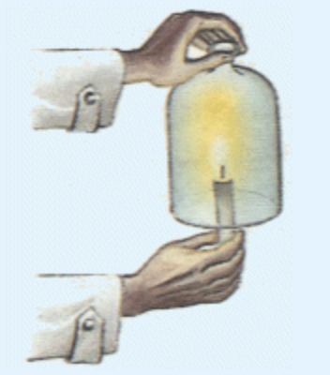
Étape 1 : réaction de l’air avec du mercure
Après dix jours il observe la formation d’oxyde de mercure (rouge) : un gaz présent dans l’air réagit avec le mercure. Le volume d’air sous la cloche a diminué.
Le gaz restant sous la cloche n’est pas respirable et éteint la flamme d’une bougie : il s’agit du diazote (N₂)
Lavoisier chauffe l’oxyde de mercure formé à la première étape : il se produit la réaction inverse de l’étape 1 : le gaz qui avait réagi avec le mercure se reforme et l’oxyde de mercure disparaît.
Ce gaz est respirable et la flamme d’une bougie est avivée quand on la place sous la cloche : il s’agit du dioxygène (O₂).

Slide 5
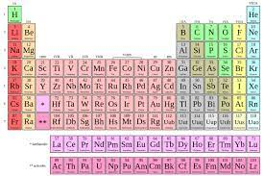
Eléments chimiques

Slide 6
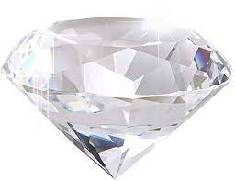
Exemples de corps purs

Slide 7
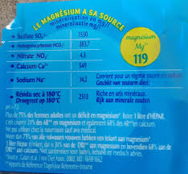
Les différents degrés de pureté de l’eau
Eau potable : les principaux critères de potabilité de l’eau sont les suivants :
teneur en sulfates inférieure à 250 mg/L
Teneur en chlorures inférieure à 200mg/L
Teneur en potassium inférieure à 12 mg/L
Teneur en calcium supérieure à 60mg/L et teneur en magnésium supérieure à 36mg/L (dureté de l’eau)
Eau déminéralisée :
Eau distillée : eau purifiée préparée par distillation d’eau potable (son pH est théoriquement de 7 mais en réalité proche de 5,4 car du CO2 s’y dissout et se combine avec l’eau pour former de l’acide carbonique.

Slide 8
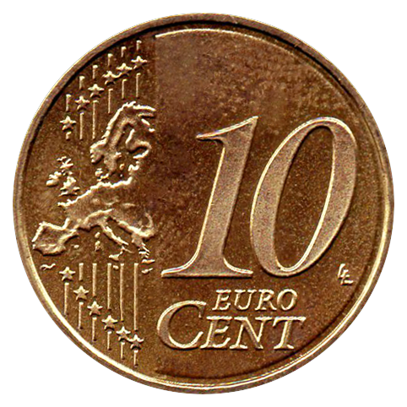
Composition d’une pièce de 10 centimes
Alliage nordique :
89% de cuivre
5% d’aluminium
5% de zinc
1% d’étain
Masse de la pièce : 4,10g

Slide 9
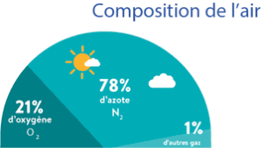
Composition de l’air
Pourcentage volumique des différents gaz de l’air :
N₂ : 78,08%
O₂ : 20,95%
Moins de 1% d’autres gaz qui sont principalement :
Des gaz rares : argon (0,93%)
Dioxyde de carbone : 0,04%
Proche du sol : vapeur d’eau

Slide 10
Bibliographie
Expérience de Lavoisier : physfree.fr
Lavoisier : linternaute.fr
Cpe : superprof.fr
Diamant : amazon
Compostion de l’air : atmo-france

